Slide 1

Zen Garden
PYTHON 禅意花园
Beautiful is better than ugly. Complex is better than complicated. Flat is better than nested. Sparse is better than dense. Readability counts. Special cases aren't special enough to break the rules. Although practicality beats purity.Errors should never pass silently. Unless explicitly silenced. In the face of ambiguity, refuse the temptation to guess. There should be one-- and preferably only one --obvious way to do it. Although that way may not be obvious at first unless you're Dutch.Now is better than never. Although never is often better than right now.If the implementation is hard to explain, it's a bad idea. If the implementation is easy to explain, it may be a good idea. Namespaces are one honking great idea -- let's do more of those!
CT:倪旭春

Slide 2
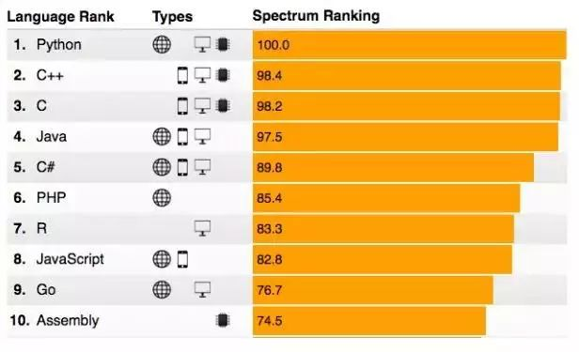

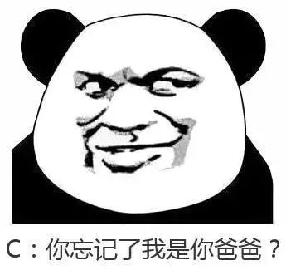
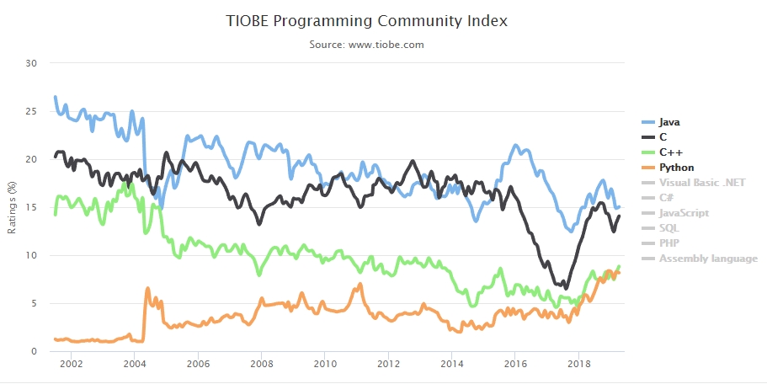
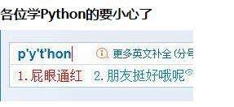
PYTHON语言排名

Slide 3

目 录
构建
fundamental
CONTENTS
独特语法
UNIQUE SUMMARY
风格化
PYTHON STYLE
应用
DEMOSTRATION

Slide 4
01
构建
FUNDAMENTAL
Python流行原因

Slide 5
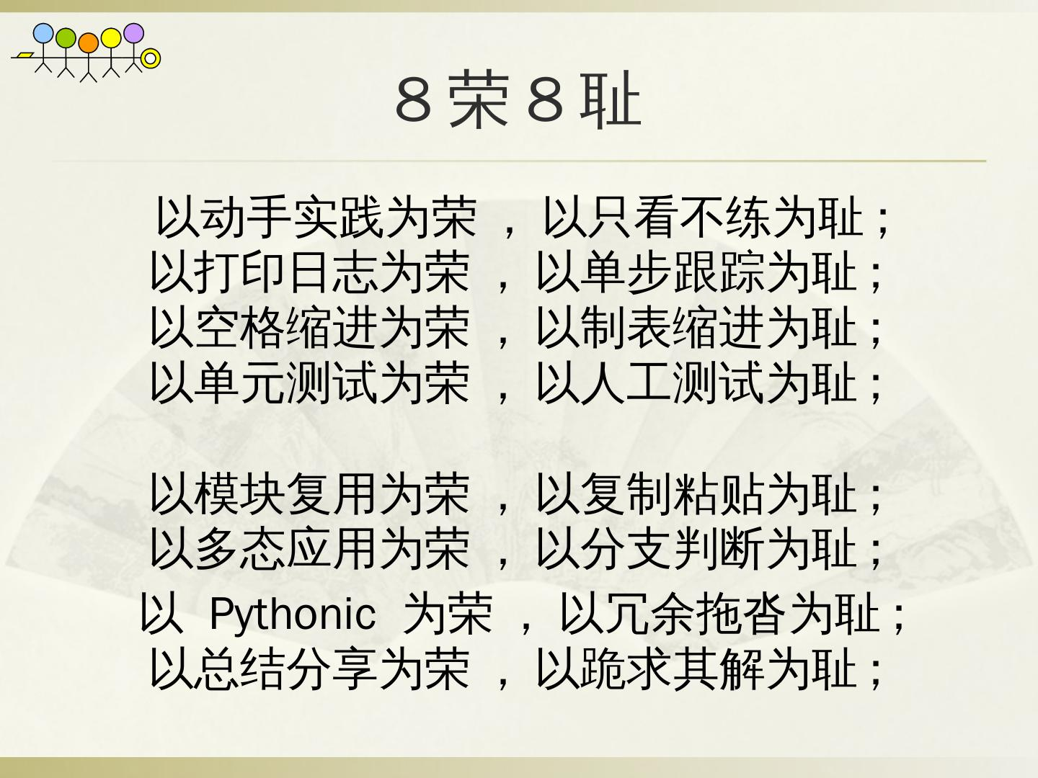
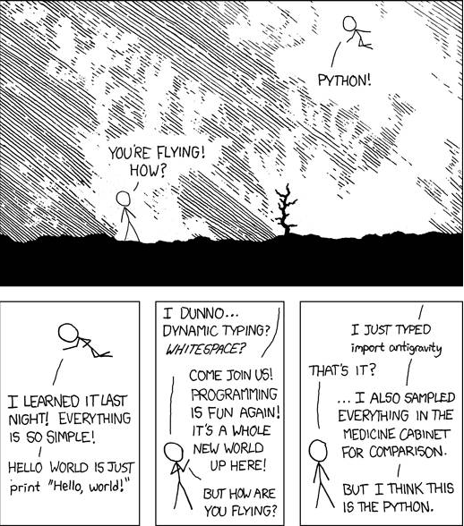

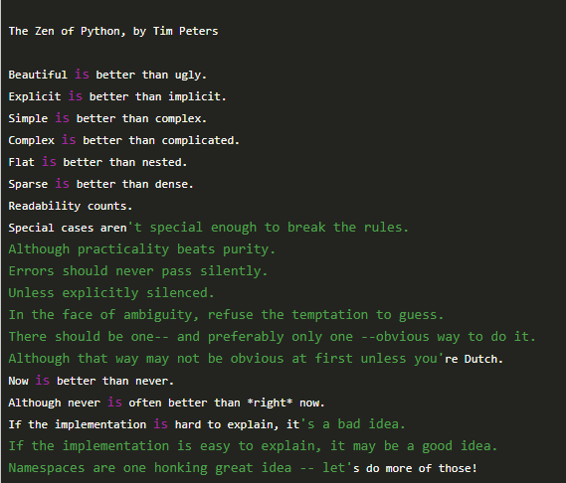



年度工作概述
CLICK TO ADD CAPTION TEXT

Slide 6




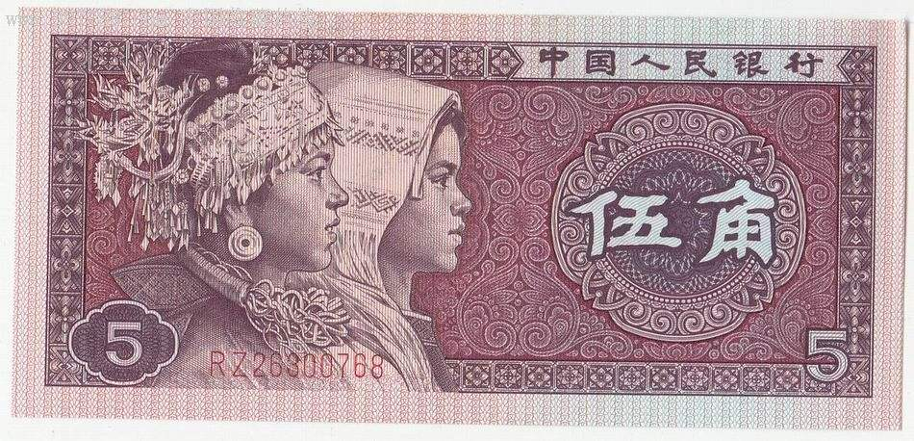

Python流行的原因
请替换文字内容
1
Please replace text, click add relevant headline, modify the text content, also can copy your content to this directly.。
简单
2
简单
60%
80%
简单易学
快速开发
Please replace text, click add relevant headline, modify the text content, also can copy your content to this directly.
Please replace text, click add relevant headline, modify the text content, also can copy your content to this directly.
3
简单
93%
55%
4
简单
脚本语言
三方库 AI
Please replace text, click add relevant headline, modify the text content, also can copy your content to this directly.
Please replace text, click add relevant headline, modify the text content, also can copy your content to this directly.

Slide 7
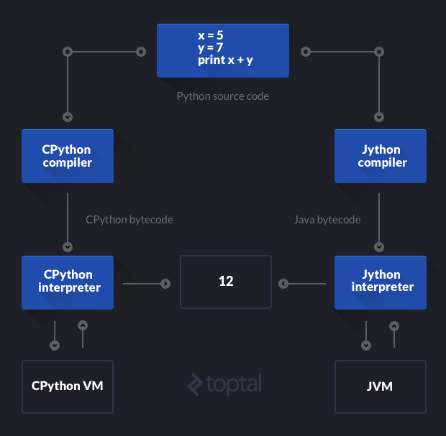
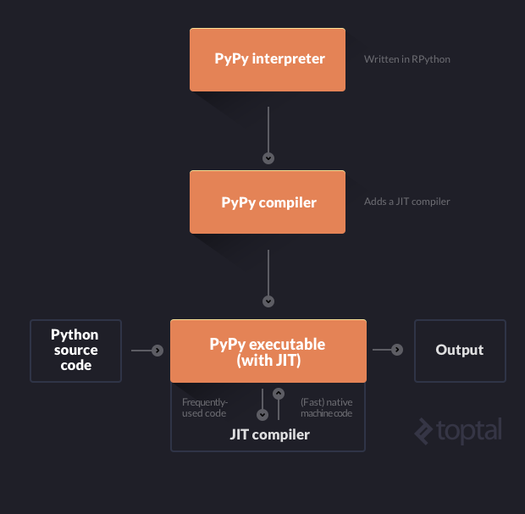
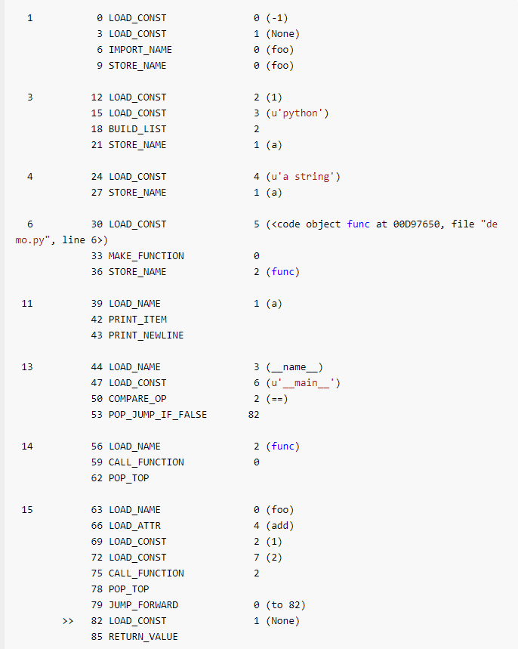
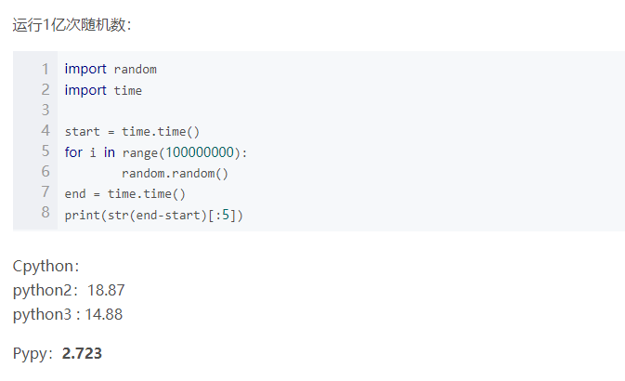
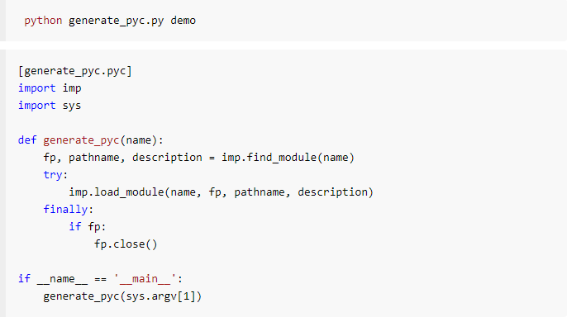
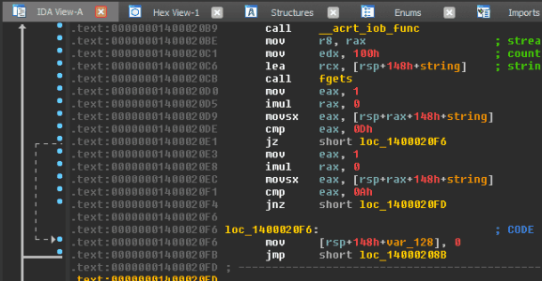
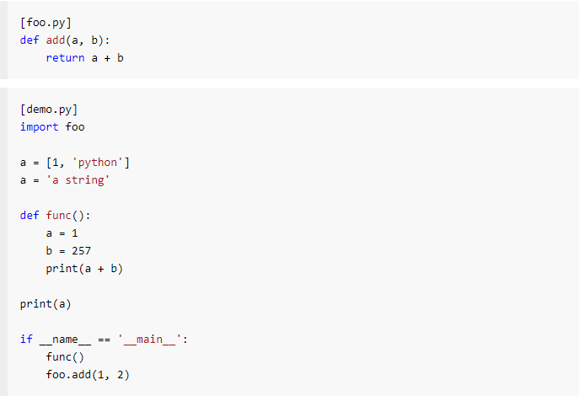
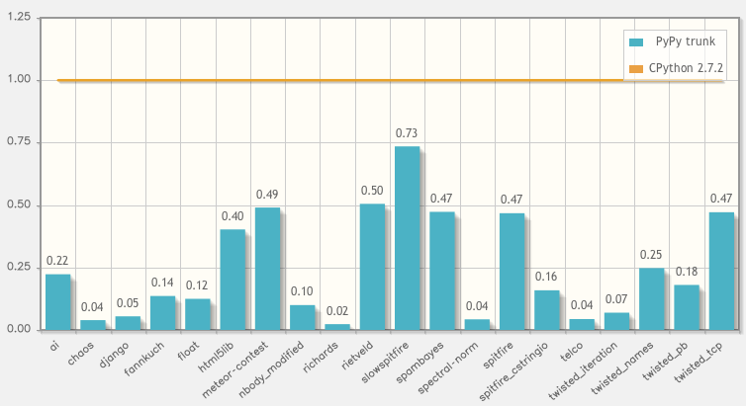
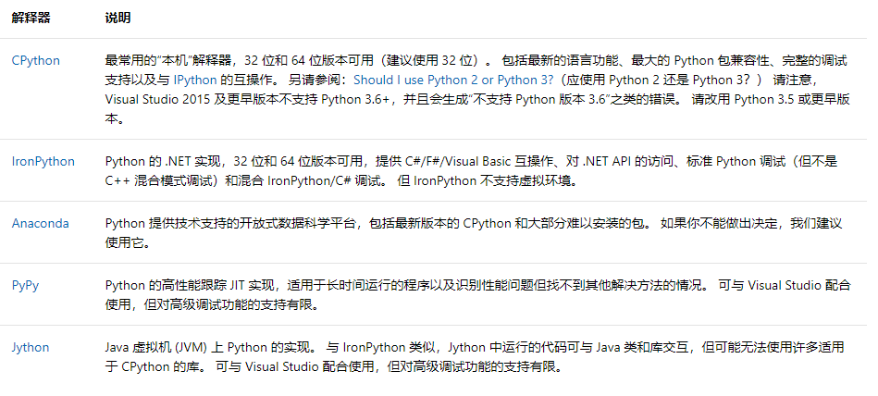
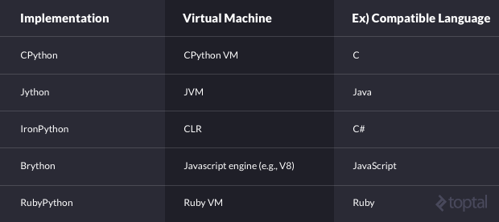
PYTHON解释器
CPython
PyPy
丰富的C类库支持.。
JIT支持，运算高效

Slide 8
年度工作概述
01
CLICK TO ADD CAPTION TEXT
04
生成器 Please replace text, click add relevant headline, modify the text content, also can copy your content to this directly.
内置函数 Please replace text, click add relevant headline, modify the text content, also can copy your content to this directly.
01
04
列表推导式 Please replace text, click add relevant headline, modify the text content, also can copy your content to this directly.
缩进 Please replace text, click add relevant headline, modify the text content, also can copy your content to this directly.
02
05
分片 Please replace text, click add relevant headline, modify the text content, also can copy your content to this directly.
数据结构
Please replace text, click add relevant headline, modify the text content, also can copy your content to this directly.
03
06
类的使用 Please replace text, click add relevant headline, modify the text content, also can copy your content to this directly.
迭代 Please replace text, click add relevant headline, modify the text content, also can copy your content to this directly.

Slide 9

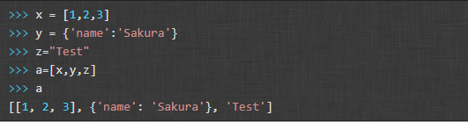
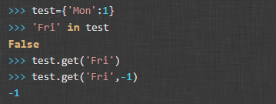
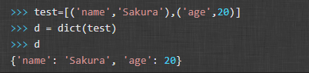
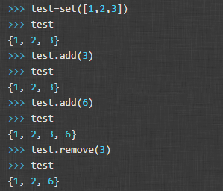
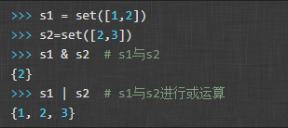
年度工作概述
CLICK TO ADD CAPTION TEXT
列表是有序的，每个元素的位置是确定的，可以用索引去访问每个元素,列表中的每个元素都可变的
请替换文字内容
列表 list [a,b,c]
数据结构
元组可以理解为一个固定的列表，一旦初始化其中的元素便不可修改，只能对元素进行查询
字典中的数据必须以键值对的形式出现,字典是无序的
元组 tuple (1,’a’,[1,2])
字典 dict {k:v}
集合更接近数学上集合的概念。集合中每个元素都是无序的、不重复的任意对象。 可以通过集合去判断数据的从属关系，也可以通过集合把数据结构中重复的元素减掉。集合可做集合运算，可添加和删除元素。
请替换文字内容
集合 set {a,b,c}

Slide 10
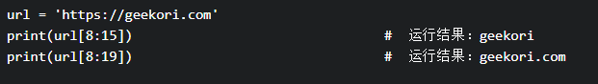
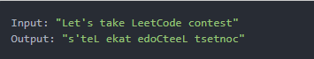
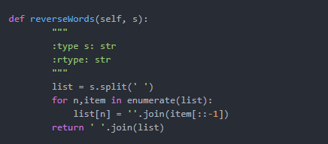
年度工作概述
CLICK TO ADD CAPTION TEXT
列表分片
一次性获取多个元素的时候, 就要使用列表的分片(slice)来实现
利用列表的分配得到的是 原来列表的拷贝, 原来的列表并没有发生改变

Slide 11
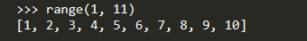
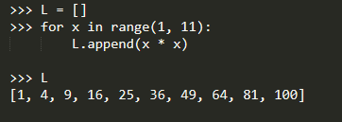
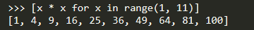
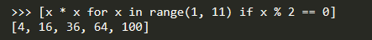
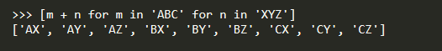
年度工作概述
CLICK TO ADD CAPTION TEXT
列表生成式
列表生成式即List Comprehensions，是Python内置的非常简单却强大的可以用来创建list的生成式
一次性获取多个元素的时候, 就要使用列表的分片(slice)来实现
但如果要生成[1x1, 2x2, 3x3, ..., 10x10]怎么做
但是循环太繁琐，而列表生成式则可以用一行语句代替循环生成上面的list：

Slide 12
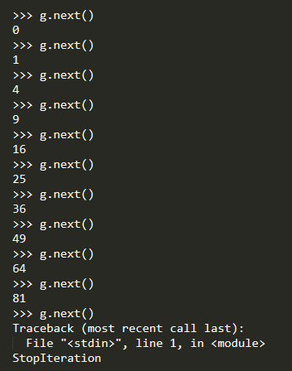
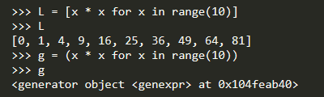
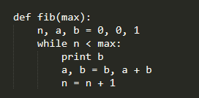
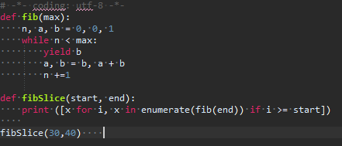
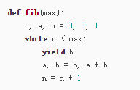
年度工作概述
CLICK TO ADD CAPTION TEXT
生成器
通过列表生成式，我们可以直接创建一个列表。但是，受到内存限制，列表容量肯定是有限的。
而且，创建一个包含100万个元素的列表，不仅占用很大的存储空间，如果我们仅仅需要访问前面几个元素，
那后面绝大多数元素占用的空间都白白浪费了
如果列表元素可以按照某种算法推算出来，那我们是否可以在循环的过程中不断推算出后续的元素呢？
这样就不必创建完整的list，从而节省大量的空间。这种一边循环一边计算的机制，称为生成器（Generator）

Slide 13
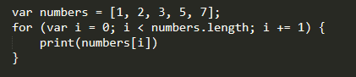
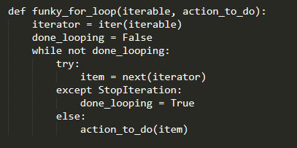
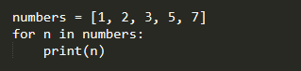
年度工作概述
CLICK TO ADD CAPTION TEXT
迭代
可直接用于for循环的对象统称为可迭代对象（Iterable）。
可以被next()函数调用并不断返回下一个值的对象称为迭代器：Iterator。
迭代器、生成器和可迭代对象都可以用for循环去迭代
与传统 C 风格的 for 循环不同，Python 的 for 循环没有索引变量，没有索引变量初始化，
边界检查，或者索引递增。Python 的 for 循环完成了对我们的 numbers 列表进行遍历的所有工作

Slide 14
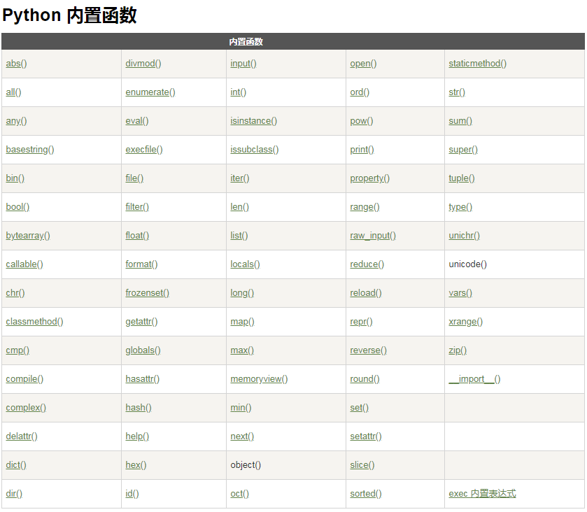
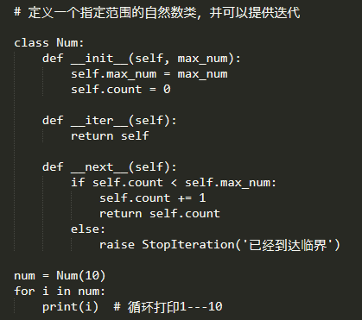
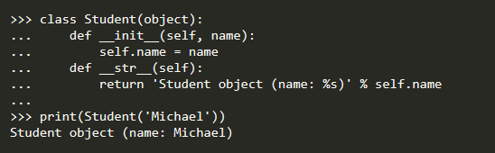
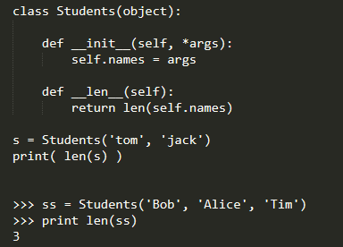
年度工作概述
CLICK TO ADD CAPTION TEXT
内置函数

Slide 15
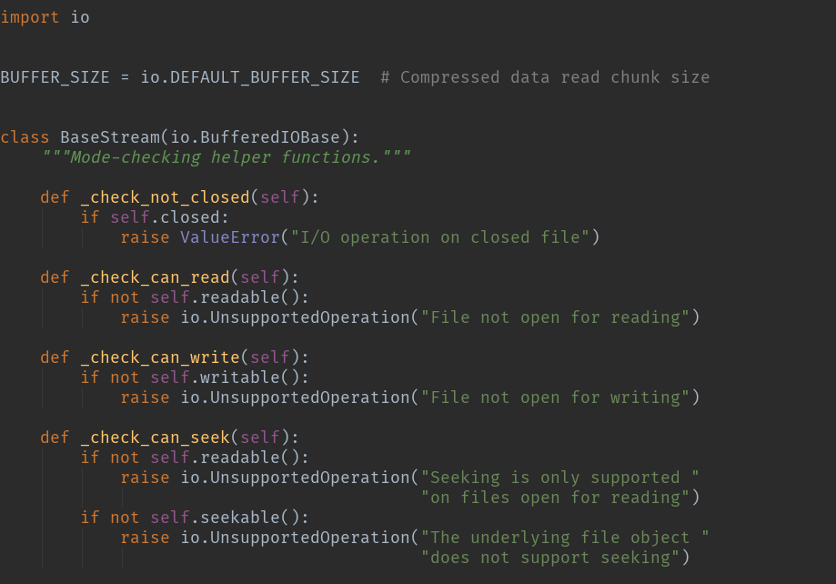
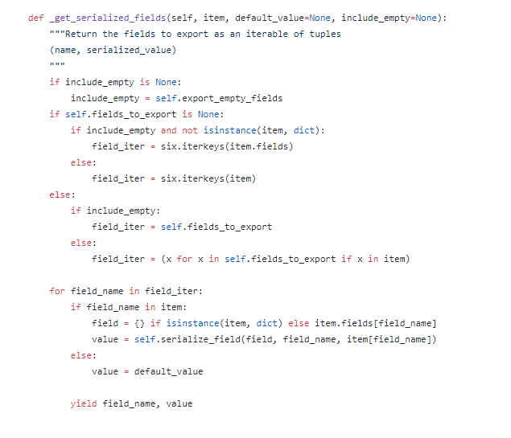
年度工作概述
CLICK TO ADD CAPTION TEXT
缩进

Slide 16


PYTHONIC
做一个优雅的程序员
添加相关标题，添加相关标题，添加相关标题，添加相关标题。添加相关标题，添加相关标题，添加相关标题，添加相关标题。添加相关标题，添加相关标题，添加相关标题，添加相关标题。
写出像Python的代码
添加相关标题，添加相关标题，添加相关标题，添加相关标题。添加相关标题，添加相关标题，添加相关标题，添加相关标题。添加相关标题，添加相关标题，添加相关标题，添加相关标题。

Slide 17
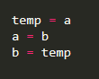
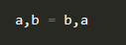
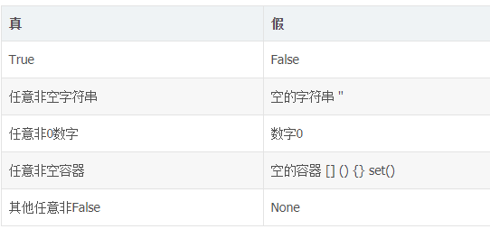
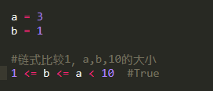
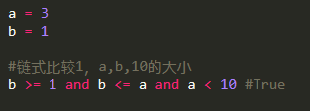














年度工作概述
CLICK TO ADD CAPTION TEXT

Slide 18
年度工作概述
CLICK TO ADD CAPTION TEXT
文字内容
请替换文字内容
文字内容
Please replace text, click add relevant headline, modify the text content, also can copy your content to this directly.
请替换文字内容
Please replace text, click add relevant headline, modify the text content, also can copy your content to this directly.
请替换文字内容
Please replace text, click add relevant headline, modify the text content, also can copy your content to this directly.
文字内容
文字内容
请替换文字内容
Please replace text, click add relevant headline, modify the text content, also can copy your content to this directly.

Slide 19
02
工作完成情况ANNUAL WORK SUMMARY
添加相关标题文字
添加相关标题文字
添加相关标题文字
添加相关标题文字

Slide 20
年度工作概述
CLICK TO ADD CAPTION TEXT
请替换文字内容
添加相关标题，添加相关标题，添加相关标题，添加相关标题。添加相关标题，添加相关标题，添加相关标题，添加相关标题。添加相关标题，添加相关标题，添加相关标题，添加相关标题。
请替换文字内容
添加相关标题，添加相关标题，添加相关标题，添加相关标题。添加相关标题，添加相关标题，添加相关标题，添加相关标题。添加相关标题，添加相关标题，添加相关标题，添加相关标题。

Slide 21
年度工作概述
CLICK TO ADD CAPTION TEXT
请替换文字内容
请替换文字内容
请替换文字内容
请替换文字内容
请替换文字内容
请替换文字内容
请替换文字内容
请替换文字内容
请替换文字内容
请替换文字内容
请替换文字内容
请替换文字内容
Please replace text, click add relevant headline, modify the text content, also can copy your content to this directly.
Please replace text, click add relevant headline, modify the text content, also can copy your content to this directly.
Please replace text, click add relevant headline, modify the text content, also can copy your content to this directly.

Slide 22
年度工作概述
CLICK TO ADD CAPTION TEXT
请替换文字内容
请替换文字内容
Please replace text, click add relevant headline, modify the text content, also can copy your content to this directly.
Please replace text, click add relevant headline, modify the text content, also can copy your content to this directly.
请替换文字内容
请替换文字内容
Please replace text, click add relevant headline, modify the text content, also can copy your content to this directly.
Please replace text, click add relevant headline, modify the text content, also can copy your content to this directly.

Slide 23
年度工作概述
CLICK TO ADD CAPTION TEXT
01
04
请替换文字内容 Please replace text, click add relevant headline, modify the text content, also can copy your content to this directly.
请替换文字内容 Please replace text, click add relevant headline, modify the text content, also can copy your content to this directly.
02
05
请替换文字内容 Please replace text, click add relevant headline, modify the text content, also can copy your content to this directly.
请替换文字内容 Please replace text, click add relevant headline, modify the text content, also can copy your content to this directly.
03
06
请替换文字内容 Please replace text, click add relevant headline, modify the text content, also can copy your content to this directly.
请替换文字内容 Please replace text, click add relevant headline, modify the text content, also can copy your content to this directly.

Slide 24
03
成功项目展示ANNUAL WORK SUMMARY
添加相关标题文字
添加相关标题文字
添加相关标题文字
添加相关标题文字

Slide 25
年度工作概述
CLICK TO ADD CAPTION TEXT
请替换文字内容
请替换文字内容
Please replace text, click add relevant headline, modify the text content, also can copy your content to this directly.
请替换文字内容
Please replace text, click add relevant headline, modify the text content, also can copy your content to this directly.。
请替换文字内容
请替换文字内容
Please replace text, click add relevant headline, modify the text content, also can copy your content to this directly.
请替换文字内容
请替换文字内容
Please replace text, click add relevant headline, modify the text content, also can copy your content to this directly.。
Please replace text, click add relevant headline, modify the text content, also can copy your content to this directly.
请替换文字内容
请替换文字内容
Please replace text, click add relevant headline, modify the text content, also can copy your content to this directly.

Slide 26
年度工作概述
CLICK TO ADD CAPTION TEXT
Please replace text, click add relevant headline, modify the text content, also can copy your content to this directly.
Please replace text, click add relevant headline, modify the text content, also can copy your content to this directly.
请替换文字内容
请替换文字内容
Please replace text, click add relevant headline, modify the text content, also can copy your content to this directly.
Please replace text, click add relevant headline, modify the text content, also can copy your content to this directly.
请替换文字内容
请替换文字内容
Please replace text, click add relevant headline, modify the text content, also can copy your content to this directly.
Please replace text, click add relevant headline, modify the text content, also can copy your content to this directly.
请替换文字内容
请替换文字内容

Slide 27
年度工作概述
CLICK TO ADD CAPTION TEXT
请替换文字内容
请替换文字内容
请替换文字内容
Please replace text, click add relevant headline, modify the text content, also can copy your content to this directly.。
请替换文字内容
Please replace text, click add relevant headline, modify the text content, also can copy your content to this directly.。
Please replace text, click add relevant headline, modify the text content, also can copy your content to this directly.。
Please replace text, click add relevant headline, modify the text content, also can copy your content to this directly.。

Slide 28
04
明年工作计划ANNUAL WORK SUMMARY
添加相关标题文字
添加相关标题文字
添加相关标题文字
添加相关标题文字

Slide 29
年度工作概述
CLICK TO ADD CAPTION TEXT
文字内容
请替换文字内容
文字内容
Please replace text, click add relevant headline, modify the text content, also can copy your content to this directly.
请替换文字内容
Please replace text, click add relevant headline, modify the text content, also can copy your content to this directly.
请替换文字内容
Please replace text, click add relevant headline, modify the text content, also can copy your content to this directly.
文字内容
文字内容
请替换文字内容
Please replace text, click add relevant headline, modify the text content, also can copy your content to this directly.

Slide 30



年度工作概述
CLICK TO ADD CAPTION TEXT
01
02
03
点击请替换文字内容
点击请替换文字内容
点击请替换文字内容
请替换文字内容，添加相关标题，修改文字内容，也可以直接复制你的内容到此。请替换文字内容，添加相关标题，修改文字内容，也可以直接复制你的内容到此。
请替换文字内容，添加相关标题，修改文字内容，也可以直接复制你的内容到此。请替换文字内容，添加相关标题，修改文字内容，也可以直接复制你的内容到此。
请替换文字内容，添加相关标题，修改文字内容，也可以直接复制你的内容到此。请替换文字内容，添加相关标题，修改文字内容，也可以直接复制你的内容到此。

Slide 31
年度工作概述
CLICK TO ADD CAPTION TEXT
请替换文字内容
Please replace text, click add relevant headline, modify the text content, also can copy your content to this directly.
80%
60%
文字内容
文字内容
Please replace text, click add relevant headline, modify the text content, also can copy your content to this directly.
Please replace text, click add relevant headline, modify the text content, also can copy your content to this directly.
93%
55%
文字内容
文字内容
Please replace text, click add relevant headline, modify the text content, also can copy your content to this directly.
Please replace text, click add relevant headline, modify the text content, also can copy your content to this directly.

Slide 32
年度工作概述
CLICK TO ADD CAPTION TEXT
请替换文字内容
请替换文字内容
请替换文字内容
Please replace text, click add relevant headline, modify the text content, also can copy your content to this directly.
Please replace text, click add relevant headline, modify the text content, also can copy your content to this directly.
请替换文字内容
请替换文字内容
请替换文字内容
请替换文字内容
Please replace text, click add relevant headline, modify the text content, also can copy your content to this directly.
Please replace text, click add relevant headline, modify the text content, also can copy your content to this directly.
请替换文字内容
请替换文字内容
请替换文字内容
请替换文字内容
Please replace text, click add relevant headline, modify the text content, also can copy your content to this directly.
Please replace text, click add relevant headline, modify the text content, also can copy your content to this directly.

Slide 33
感谢聆听，批评指导
THANK YOU
Please replace text, click add relevant headline, modify the text content, also can copy your content to this directly. Please replace text, click add relevant headline, modify the text content, also can copy your content to this directly. Please replace text, click add relevant headline, modify the text content, also can copy your content to this directly.
汇报:第一PPT
Report: 1PPT

Slide 34
01
构建
FUNDAMENTAL
Python流行原因
添加相关标题文字
添加相关标题文字
添加相关标题文字

Slide 35


年度工作概述
CLICK TO ADD CAPTION TEXT
点击请替换文字内容
请替换文字内容，添加相关标题，修改文字内容，也可以直接复制你的内容到此。请替换文字内容，添加相关标题，修改文字内容，也可以直接复制你的内容到此。
点击请替换文字内容
请替换文字内容，添加相关标题，修改文字内容，也可以直接复制你的内容到此。请替换文字内容，添加相关标题，修改文字内容，也可以直接复制你的内容到此。
点击请替换文字内容
请替换文字内容，添加相关标题，修改文字内容，也可以直接复制你的内容到此。请替换文字内容，添加相关标题，修改文字内容，也可以直接复制你的内容到此。
点击请替换文字内容
请替换文字内容，添加相关标题，修改文字内容，也可以直接复制你的内容到此。请替换文字内容，添加相关标题，修改文字内容，也可以直接复制你的内容到此。

Slide 36
Python流行的原因
请替换文字内容
1
Please replace text, click add relevant headline, modify the text content, also can copy your content to this directly.。
简单
2
简单
60%
80%
简单易学
快速开发
Please replace text, click add relevant headline, modify the text content, also can copy your content to this directly.
Please replace text, click add relevant headline, modify the text content, also can copy your content to this directly.
3
简单
93%
55%
4
简单
脚本语言
三方库
Please replace text, click add relevant headline, modify the text content, also can copy your content to this directly.
Please replace text, click add relevant headline, modify the text content, also can copy your content to this directly.

